Slide 1
ENCUENTRO

Slide 2
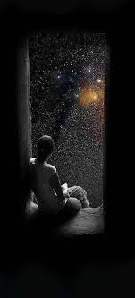
Con uno mismo
.

Slide 3
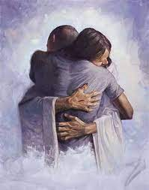
Con Dios

Slide 4
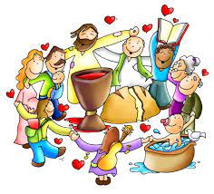
Con los hombres

Slide 5
Las FASES del cursillo
1ª FASE DE PREPARACIÓN O RETIRO
2ª FASE DE PROCLAMACIÓN
3ª FASE DE DESARROLLO DE LA VIDA CRISTIANA
4ª FASE DE PROYECCIÓN/INSERCIÓN AL MUNDO

Slide 6
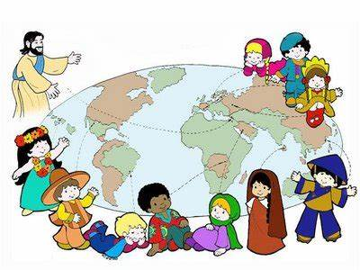
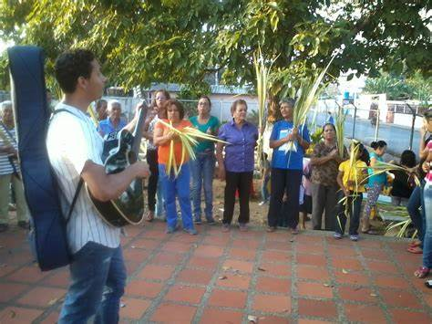
FASE DE PROYECCIÓN/INSERCIÓN AL MUNDO

Slide 7
El tercer día del cursillo es el día del Amor al mundo. El cristiano esta llamado a salir del Cenáculo a las calles y a los caminos del mundo.
El tercer día del cursillo es una apremiante invitación a la peregrinación y a la caminata. El mundo es punto de partida y meta de nuestra fe. Necesitamos superar la tentación del Monte Tabor. ¡Que bien se está aquí!
Vivir el cursillo es escuchar una orden terminante de marcha: ¡Id!.

Slide 8
Contenido de PROYECCIÓN/INSERCIÓN AL MUNDO
.- Meditación: El mensaje de Cristo.
.- Charla: Cristiano en el mundo.
.- Charla: Fermentación evangélica de los ambientes.
.- Comunidad, Grupo y Ultreya.
.- Vida cristiana.

Slide 9
Debemos describir el escenario en el que nos encontramos.
.-Creemos que todo esta ya hecho.
.-Queremos acelerar algún proceso en concreto.
.-La prisa se apodera de nuestro sentido común.
.-Corremos el riesgo de caer en el proselitismo.
.-El cursillista tiene miedo a su vuelta al mundo.
.-Se nos tiende a idealizar.

Slide 10
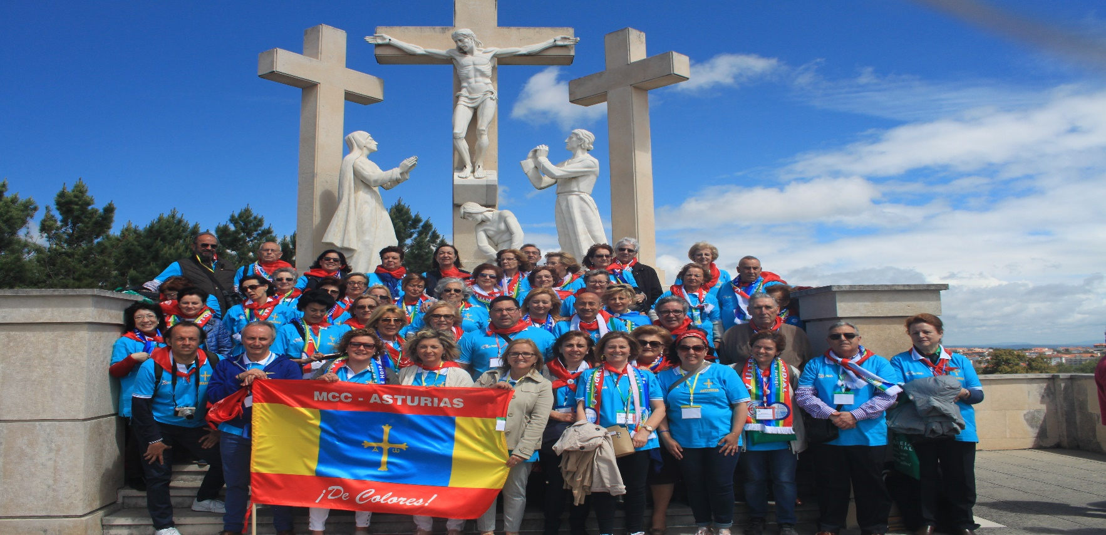
COMUNIDAD CRISTIANA
OBJETIVO
Que el cursillista se incorpore a una Iglesia que siente como una comunidad viva, que le ayude a potenciar la dimensión comunitaria de un cristianismo auténtico.

Slide 11
Aspectos a destacar
.-Que asuma que la fe es una realidad que se celebra, se profundiza y se testimonia en una Comunidad, desde donde cada uno se proyecta para ser fermento evangélico en el mundo.
.- Que se abra a la realidad comunitaria desde lo que es la Comunidad, con lo que ella le ofrece y lo que él debe aportar.
.-Que decida a que Comunidad viva se incorporará después del Cursillo, una vez conocidas las dos circunstancias comunitarias que le ofrece, como propias, el Movimiento de Cursillos.

Slide 12
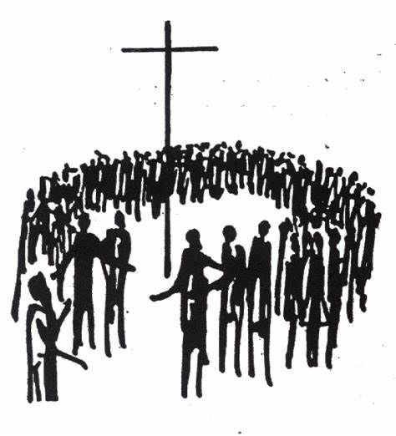
Comunidad cristiana: Es un núcleo de personas comprometidas y reunidas en Cristo, que actúa como fermento en la masa del mundo con el cual está en contacto

Slide 13
FRUTOS
.-Se crece y madura en la fe
.-Se superan las dificultades ante la problemáticas de los ambientes.
.-Se da un testimonio comunitario signo de la presencia del Reino de Dios.
Existe una retroalimentación. La comunidad nos arropa, pero a su vez, se enriquece con mi aportación individual.

Slide 14
¿Qué se exige a una Comunidad Eclesial?
.-Ser fieles a la Palabra de Dios que se nutran de la misma, alejándose de las modas.
Una Iglesia mundanizada deja de ser el altavoz de Dios, para pasar a ser el tablón de anuncios del pensamiento único dominante
.-Que se evite la contestación sistemática y el espíritu hipercrítico
.-Que permanezcan fielmente unidos a la Iglesia local, en sincera comunión con la Iglesia universal.
.-Que no se crean el único destinatario o agente de evangelización.
.-Que crezcan en responsabilidad, en celo, en compromiso misionero.

Slide 15
¿DONDE HALLAR NUESTRA COMUNIDAD?
.-Los que proceden de una comunidad. Deben de volver a ella.
.-Los que la tuvieron, pero guardan una mala experiencia.
.-Los que sienten necesidad de insertarse en alguna realidad eclesial.
.-Las dos opciones que ofrece el Movimiento. (Grupo y Ultreya)

Slide 16
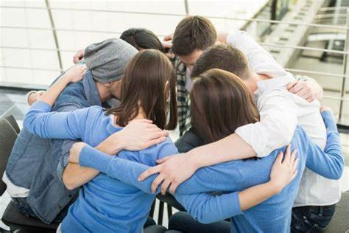
GRUPO
Es un núcleo de personas que, siendo o intentando ser amigas y siendo o intentando ser cristianas, se reúnen para ser más amigas y más cristianas.

Slide 17
CARACTERISTICAS
.-Amistad.
.-Reducidos
.-Voluntarios.
.-Estables.

Slide 18
FORMATO
.-Seriedad,
.-Periodicidad
.-Sinceridad. Corrección fraterna.
.-Sigilo.

Slide 19
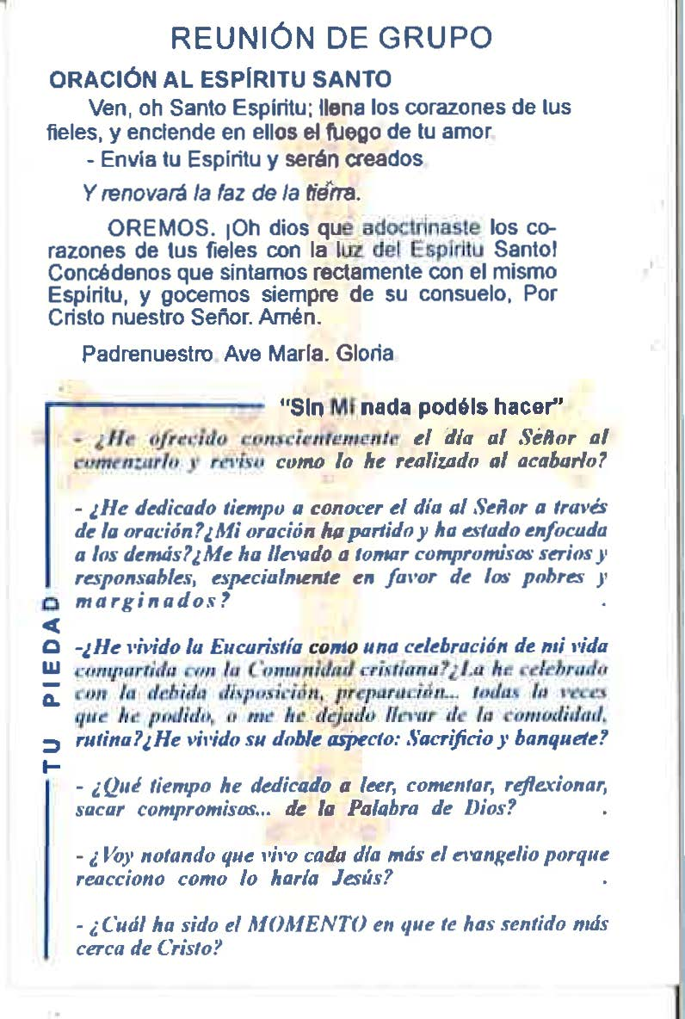

Slide 20
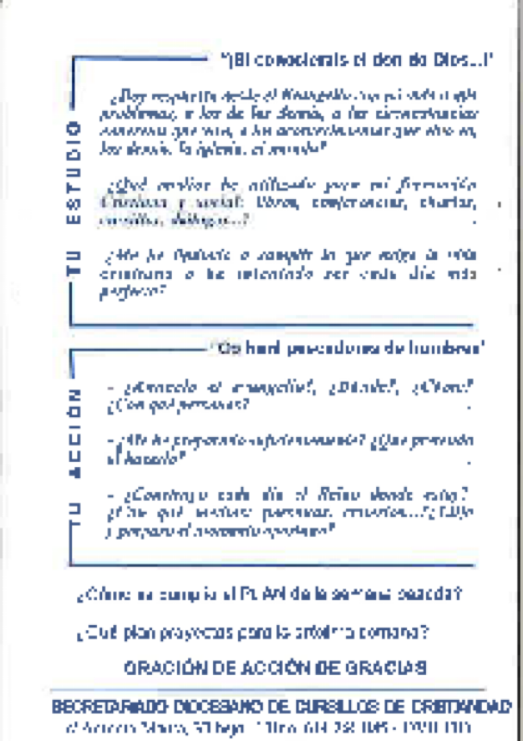

Slide 21
ULTREYA
.-Es una reunión para compartir la vivencia de los fundamental cristiano, y potenciar el compromiso de fermentar evangélicamente los ambientes.
.-En su momento también se le conoce como la reunión de las Reuniones de Grupo.
.-Es un elemento transitorio para el descubrimiento del carisma o sitio en la Iglesia de una persona.

Slide 22
VIDA CRISTIANA
Objetivo
Tomar conciencia de que todo el Plan de Dios se centra en la verificación de su mensaje, Cristo se hace vida en nosotros.

Slide 23
La vida cristiana es una conversión constante y progresiva de la misión de Jesús.
.-Consciente, Creciente y Compartida
.-Consciente de ser Hijo de Dios.
.-Creciente. Evolución
.-Compartida. Con y para los otros, pues soy corresponsable de la misión de Jesús.

Slide 24
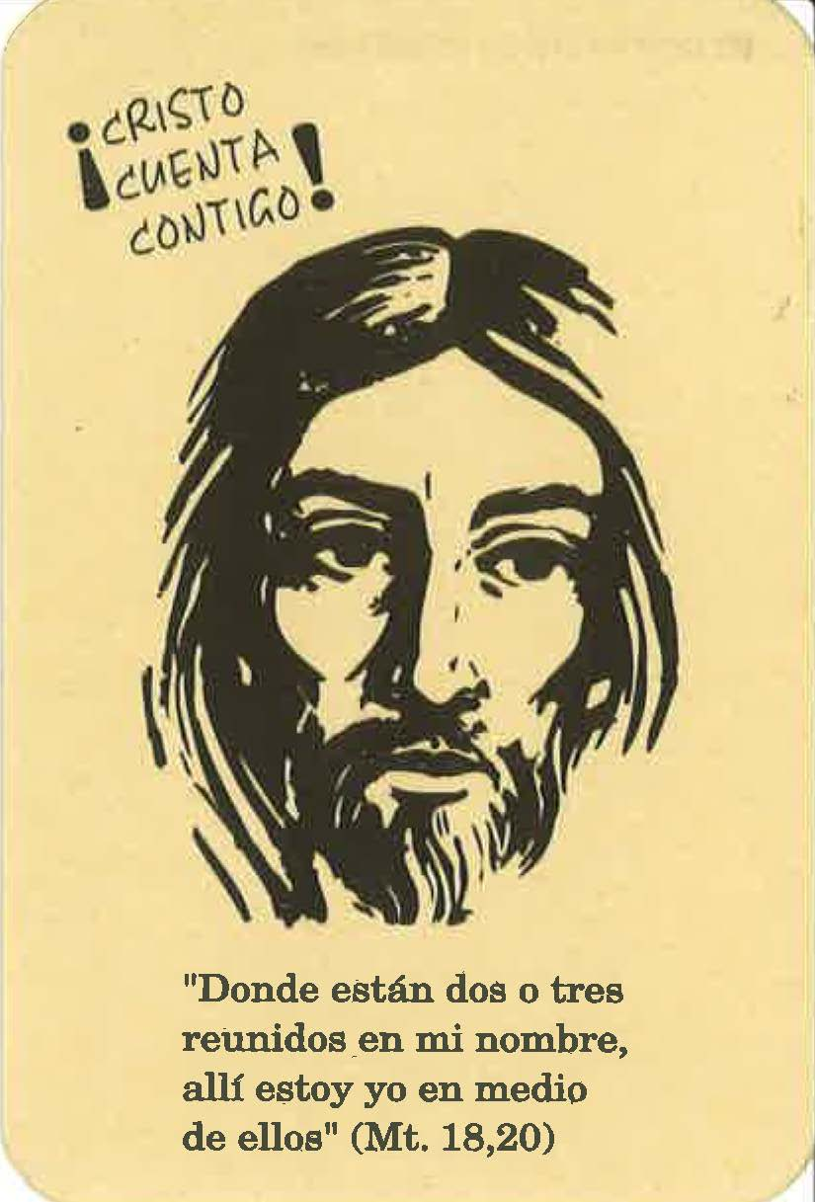

Slide 25
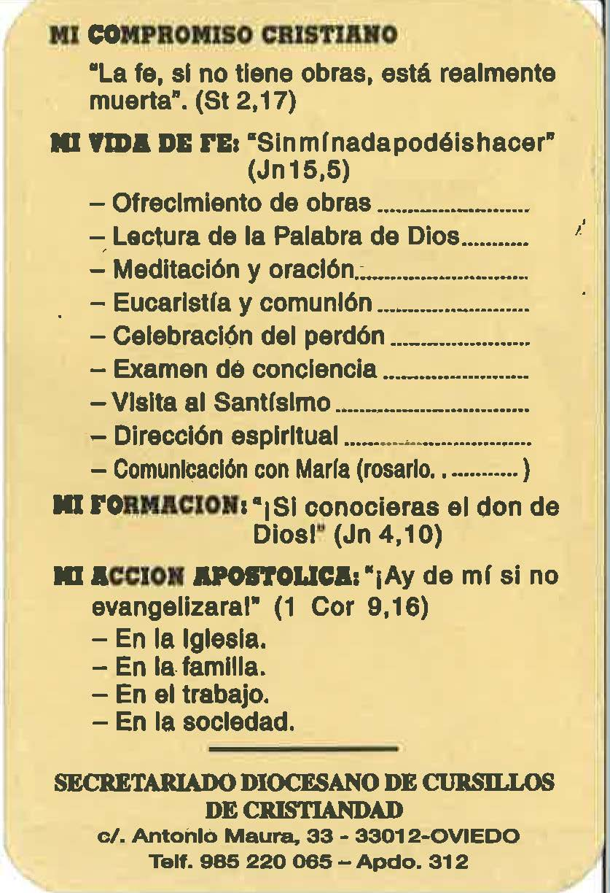

Slide 26
DOS ULTIMOS APUNTES

Slide 27
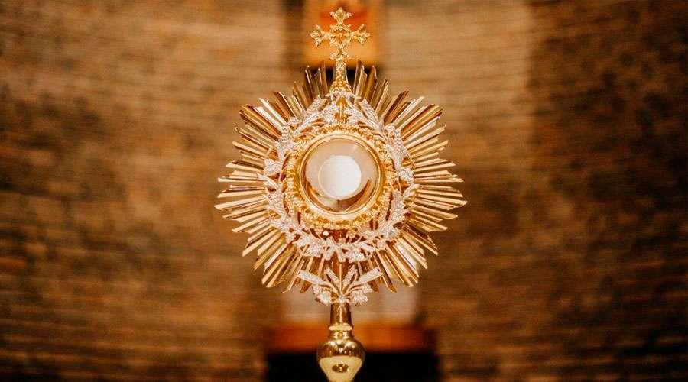
ACTO EUCARISTICO

Slide 28
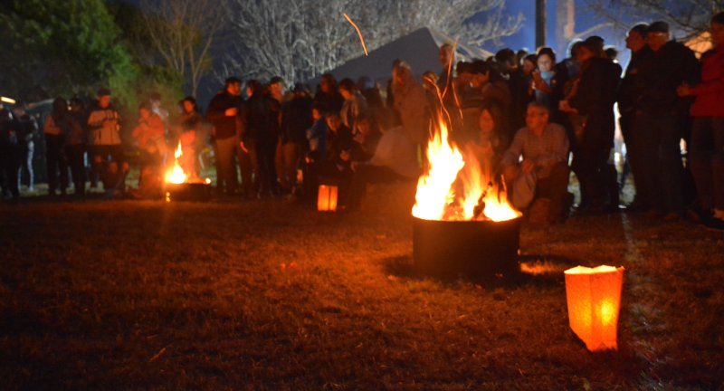
LA INTENDENCIA

